Slide 1

BL21（DE3）感受态细胞 制备及重组质粒的转化
实 验 八

Slide 2
实 验 目 的
学习制备感受态细胞的原理和方法。
重组质粒pET-28-eGFP的转化及转化率计算。
学习重组基因蛋白表达的实验设计思路。

Slide 3
实验原理
本实验以E.coli BL21（DE3）菌株为受体细胞，利用pET系统重组质粒的转化以进行后续表达实验。
用CaCl₂法制备感受态细胞，与重组质粒共保温，实现转化。
由于重组质粒带有卡那霉素抗性基因(Kan^{r} )，可通过Kan抗性来筛选转化子。
若转入了重组质粒的受体细胞，可在含Kan的培养基上生长。

Slide 4
常用受体菌
E. Coli DH-5α 菌株，质粒增殖宿主
常用于质粒克隆和保存，蓝白斑筛选
E. Coli BL21（DE3）菌株，表达宿主
用于高效表达克隆了含有T7 启动子的表达载体（如pET 系列）的基因；蛋白酶缺陷株，生长更快。
Notes:
DH5a和BL21都可以作为表达宿主。
BL21 是蛋白酶缺陷株，表达出来的蛋白不会被降解，做蛋白表达是比较适合用的，。
BL21生长要比DH5a快，这是他们的又一区别，在高密度发酵BL21表达蛋白时，需要控制它的表达条件，使得高密度且高表达。
DH5a复制稳定的特点，所以它是核酸疫苗通常使用的宿主株。
DH5a中表达时外源基因的启动子必须被大肠杆菌的RNA POLYMERASE 识别，比较好用的载体有PLPR可诱导的启动子。而带有T7 启动子的载体则不能在其中表达，因为识别T7 启动子的T7 RNA POLYMERASE 在DH5a中没有。
对于BL21，已将T7 RNA POLYMERASE 的编码基因整合到了菌的基因组上，能识别T7 启动子，从而可容纳外源基因在此T7启动子的带动下表达。
DE3是整合在细菌基因组上的一种携带T7 RNA聚合酶基因和lacI基因的λ噬菌体，其基因型为：lacI lacUV5-T7 gene 1 ind1 sam7 nin5大肠杆菌表达菌株可提高mRNA稳定性，从而进一步提高蛋白得率。
重组质粒: （Kan^{r}）
pET28a-eGFP

Slide 5
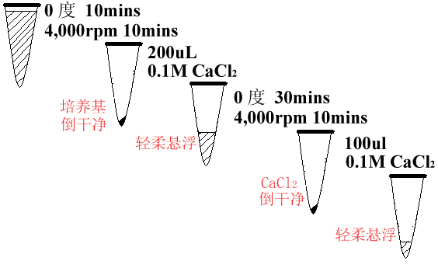
2）CaCl₂法制备感受态细胞
注意无菌操作！
取1.5mL菌液转移到离心管中。(操作均在低温进行，速度尽量快。)
离心 2000rpm，4℃，5 min。弃上清。
用冰预冷的1ml 0.1mol/L的CaCl₂处理、轻轻充分悬浮细胞。
冰上静置20min。
离心2000rpm，4℃，5min，弃上清。
加入100µL冰预冷0.1mol/L CaCl₂轻轻悬浮细胞，即为感受态细胞。
冰上放置待用。
Notes:
5
补充：移液枪的用法

Slide 6
CaCl₂制备感受态细胞的原理
将处于对数生长期的细菌置入0℃的CaCl₂低渗溶液中，使细胞膨胀，同时Ca²⁺使细胞膜磷脂层形成液晶结构；促使细胞外膜与内膜间隙中的部分核酸酶解离开来，离开所在区域，诱导细胞成为感受态细胞。
此时加入DNA，与Ca²⁺结合形成抗DNase的羟基-磷酸钙复合物，并粘附在细菌细胞膜的外表面上；
经短暂的42℃热刺激处理后，细菌细胞膜的液晶结构发生剧烈扰动，致使通透性增加，并随之出现许多间隙，为DNA分子提供了进入细胞的通道。
Notes:
1.将快速生长的大肠杆菌置于经低温(0℃)预处理的低渗氯化钙溶液中，便会造成细胞膨胀，同时Ca2+会使细胞膜磷脂双分子层形成液晶结构，促使细胞外膜与内膜间隙中的部分核酸酶解离开来，离开所在区域，诱导细胞成为感受态细胞
细胞壁通透性发生变化，极易与外源DNA相粘附并在细胞表面形成抗脱氧核糖核酸酶的羟基-磷酸钙复合物。
联合其它的二价金属离子(如Mn、Co)、DMSO或还原剂等物质处理细菌，则可使转化率提高100~1000倍。
2.此时，将该体系转移到42℃下做短暂的热刺激(90s)，细胞膜的液晶结构会发生剧烈扰动，并随机出现许多间隙，外源DNA就可能被细胞吸收。进入细胞的外源DNA分子通过复制、表达，实现遗传信息的转移，使受体细胞出现新的遗传性状。
3.将转化后的细胞在选择性培养基上培养，筛选出带有外源DNA分子的阳性克隆。

Slide 7
转化率定义及计算
感受态细胞转化效率的检测方法。
转化率：
转化子总数（个）
每μg质粒DNA的转化子数＝
质粒DNA的量 (μg)
CaCl2法是目前常用的感受态细胞制备方法， 重复性好，操作简便易行。每μg质粒DNA可以获得5×10⁶～2×l0⁷个菌落，完全可以满足一般实验的要求。
Notes:
DNA分子转化受体菌获得转化子的效率。CaCl2法是目前常用的感受态细胞制备方法， 重复性好，操作简便易行，适用于成批制备感受态细胞。每μg质粒DNA可以获得5×10⁶～2×l0⁷个菌落，完全可以满足一般实验的要求。转化子总数＝菌落数×（转化反应原液总体积/涂板菌液体积）转化子总数＝菌落数×（转化反应原液总体积/涂板菌液体积）

Slide 8
影响转化效率的因素
细菌的生长状态：大肠杆菌在对数中期易产生感受态，OD值：0.3－0.5 (5×10⁷个/ml)
试剂的质量：化合物及无机离子的影响。
Ca²⁺与Rb⁺、Mn⁺、二甲亚砜等联合使用提高转化率。
质粒的大小和构型
外源DNA（质粒）与细胞的比例：
器皿的洁净度：去除痕量的去污剂或其他化学物质
无菌条件和低温操作：
Notes:
感受态细胞转化效率的高低与哪些因素有关：
1．细菌的生长状态：实验中应密切注视细菌的生长状态和密度,尽量使用对数生长期的细胞（一般通过检测OD600来控制.DH5α菌株 OD600为 0.5 时细胞密度是 5 × 107/ml ）；
2．所有操作均应在无菌条件和冰上进行；
3．经 CaCl2处理的细胞,在低温条件下,一定的时间内转化率随时间的推移而增加, 24小时达到最高,之后转化率再下降（这是由于总的活菌数随时间延长而减少造成的）；
4．化合物及无机离子的影响：在 Ca2+的基础上联合其他二价金属离子（如 Mn2+或 Co2+）、 DMSO 或还原剂等物质处理细菌,可使转化效率大大提高,一般来讲 CaCl2 /CoCl2法及二甲基亚砜(DMSO)等可以提高转化率很多倍(100-1000)；
5．所使用的器皿必须干净.迹量的去污剂或其它化学物质的存在可能大大降低细菌的转化效率；
6．质粒的大小及构型的影响：用于转化的应主要是超螺旋的 DNA

Slide 9
感受态细胞的保存
制备好的感受态细胞每100uL分装一支EP管
轻轻混匀----可以用tip头轻轻搅匀.
4℃保存（不加甘油），可保存一周；
加30%甘油，-20 ℃保存，可保存一月；
加30%甘油， -80 ℃保存，可保存六月；

Slide 10
实验材料
实验器材
实验试剂
摇床
分光光度计
冷冻离心机
超净工作台
恒温水浴
涂布棒
恒温培养箱
0.1 M CaCl₂
LB液体培养基
LB固体培养基
卡那霉素（Kan）
受体菌：大肠杆菌BL21（DE3）
外源质粒：重组质粒pET-28a-eGFP

Slide 11
实验步骤
1. 感受态细胞的制备
2. 重组质粒的转化和定量
3. 涂布平板
4. 计算转化率

Slide 12
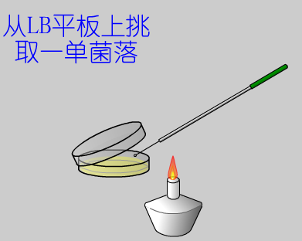
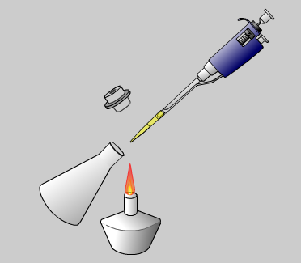
1、感受态细胞的制备
1）宿主菌的培养
从新活化的E.coli BL21（DE3)平板上挑取一单菌落，接种于3ml LB液体培养中，37℃振荡培养12h左右，直至对数生长期。
将该菌悬液以1:50转接于50ml LB液体培养基中，37℃ 250rpm振荡扩大培养约1-2h，当A₆₀₀值为0.3～0.5时，取出置冰浴。（教师已完成）

Slide 13
2）CaCl₂法制备感受态细胞
注意无菌操作！
取1.5mL菌液转移到离心管中。(操作均在低温进行，速度尽量快。)
离心 2000rpm，4℃，5 min。弃上清。
用冰预冷的1ml 0.1mol/L的CaCl₂处理、轻轻充分悬浮细胞。
冰上静置20min。
离心2000rpm，4℃，5min，弃上清。
加入100µL冰预冷0.1mol/L CaCl₂轻轻悬浮细胞，即为感受态细胞。
冰上放置待用。
Notes:
13
补充：移液枪的用法

Slide 14
2、重组质粒的转化
感受态细胞分装：
将100µL的感受态细胞分成2管(50 µL/管)，放冰上
按照下表加入DNA样品进行转化（单人组）：
将2µL重组质粒或灭菌水分别加入到50µL感受态细胞EP管中，用枪头轻轻混匀(勿吹打）。
编号 | 组别 | 重组质粒（μL） | 灭菌水（μL） | 受体菌（μL） | 抗性
1 | 阴性对照 | - | 1 | 50 | Kan^{r}
2 | 实验组 | 1 | - | 50 | Kan^{r}

Slide 15
2、重组质粒的转化（续）
冰浴：10min
热击：42℃，90 sec，静置，勿摇动
冰浴： 迅速放到冰上, 2 min
复苏：加入950µL LB液体培养基（无抗性），标明组号，37℃，150 rpm摇床培养30 min。
Notes:
轻轻混匀，冰浴10min。
42℃水浴热应激90s（静置，勿摇动，精确计时）并迅速放回到冰上。
冰浴2 min
复苏：为了使抗性基因得以表达，赋予受体菌抗性。
加入950µL LB液体培养基（无抗性，无菌），标明组号，37℃，200rpm摇床培养20min。

Slide 16
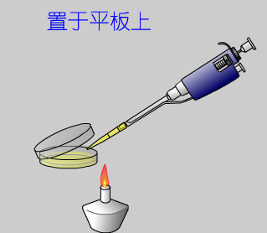
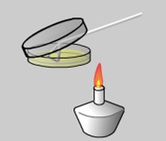
3、涂布平板
首先在平板底部标记好组号、ID、样品名称和日期。
分别取100μL菌液涂布平板。（注意编号!）
所有平板倒置放于教室前方指定筐中，37 ℃培养过夜。
注意：涂棒在酒精灯上烧后需冷却！

Slide 17
实验流程
感受态
细胞
+
质粒DNA
Ca²⁺能与加入的DNA分子结合，黏附在细菌细胞膜的外表面上。
当42℃热刺激短暂处理细菌细胞时，DNA分子进入细胞。
复苏使抗性基因得以表达，赋予受体菌抗性。
37˚C培养，转化子生长。
42⁰C热激
37⁰C复苏
Kan⁺筛选

Slide 18
4. 转化率计算
分光光度计法定量重组质粒DNA浓度（ng/µL)
统计实验组平皿中的菌落数，并计算转化率。
转化率＝转化子总数(个)/加入质粒DNA的量(μg)
转化子总数＝菌落数×（转化反应原液总体积/涂板菌液体积）
公式：（如：加2µL 10ng/µL质粒，1mL菌液涂100µL的情况下）
转化子数/µg DNA =
单菌落数
质粒浓度(10ng/µL) × 2µL
×10 × 1000

Slide 19
观察结果
第二天观察实验结果并照相。
计数实验组菌落并计算转化率。
并将实验组平板放到4℃保存。
第二天中午观察实验结果
下周实验提前一天接菌！！！

Slide 20
LB固体平板制备
LB固体培养基，加热融化, 冷却至60℃左右。
加入 Kan（1:2000, ）混匀后迅速倒平板。
卡拉霉素抗性平板（Kan⁺），2个/人
三角瓶刷洗干净后，统一放到实验室后面的灭菌筐中。
100µL Kan, 200mL LB, 12块板
可提前制备，注意无菌操作，并作好标记。

Slide 21
实验关键
严格无菌操作
轻柔操作
低温操作

Slide 22

实 验 安 排
感受态细胞的制备和转化
1
实 验
安 排
2
Day2观察结果
3
下周实验前一天接种。
Notes:
22

Slide 23
重组基因表达
在构建重组DNA分子和选择宿主细胞时需考虑的问题
外源基因在宿主细胞内能准确地转录和翻译
目的基因编码序列的5‘ 端需要有能被宿主细胞识别的启动基因序列以及核糖体结合序列
所产生的蛋白不被分解（ 最好能分泌到细胞外）
易于纯化

Slide 24
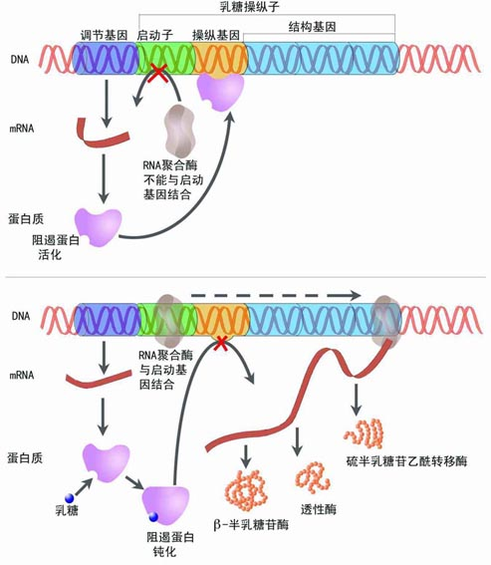
乳糖操纵子
结构基因：编码β-半乳糖苷酶（Z）、透性酶（Y）和硫代半乳糖苷乙酰转移酶（A）的基因。
操纵子：包括启动子、操纵基因和结构基因
调节基因、阻遏蛋白
半乳糖+阻遏蛋白，改变阻遏蛋白的形状。
Notes:
异丙基硫代半乳糖苷(IPTG)，在这个操纵子（元）体系中，真正的诱导剂并非乳糖本身。乳糖进入细胞，经b－半乳糖苷酶催化，转变为半乳糖。后者作为一种诱导剂分子结合阻遏蛋白，使蛋白构象变化，导致阻遏蛋白与O序列解离、发生转录。异丙基硫代半乳糖苷（IPTG）是一种作用极强的诱导剂，不被细菌代谢而十分稳定，因此被实验室广泛应用。
24

Slide 25
pET原核表达系统
pET 系统（Novgen）是在大肠杆菌中蛋白质表达的首选，是目前在E.coli 中克隆表达重组蛋白的功能最强大的系统。
表达载体(Expression vectors)就是在克隆载体基本骨架的基础上增加表达元件(如启动子、RBS、终止子等)
利用高效T7启动子进行目的基因的原核表达

Slide 26
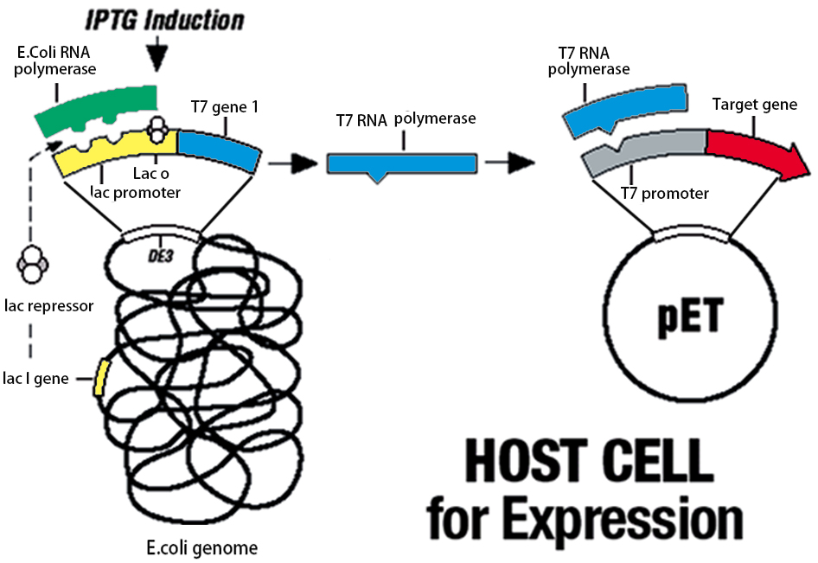
BL21 （DE3）宿主系统
DE3是整合在细菌基因组上的一种携带T7 RNA聚合酶基因和lacI基因的λ噬菌体。
T7 RNA聚合酶基因必须有IPTG诱导才能表达。
Notes:
⑴乳糖操纵子（lac）是由调节基因（lac I）、启动子（lac P）、操纵基因（lac O）和结构基因（lac Z、lac Y、lac A）组成的。lac I 编码阻遏蛋白，lac Z、lac Y、lac A分别编码β-半乳糖苷酶，β-半乳糖苷透性酶和
β-半乳糖苷转乙酰基酶。
⑵阻遏蛋白的负性调控：当培养基中没有乳糖时，阻遏蛋白结合到操纵子中的操纵基因上，阻止了结构基因的表达；当培养基中有乳糖时，乳糖（真正是异乳糖）分子和阻
遏蛋白结合，引起阻遏蛋白构象改变，不能结合到操纵基因上，使RNA聚合酶能正常催化转录操纵子上的结构基因，即操纵子被诱导表达。
26

Slide 27
pET质粒载体
表达载体除具有克隆载体基本元件外，还增加了表达元件(如启动子、RBS、终止子等)

Slide 28
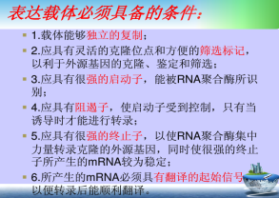
pET系统
T7 RNA 聚合酶机制十分有效并具选择性：
充分诱导时，几乎所有的细胞资源都用于表达目的蛋白；诱导表达后仅几个小时，目的蛋白通常可以占到细胞总蛋白的50%以上。
在非诱导条件下，可以使目的基因完全处于沉默状态而不转录。
Notes:
pET在菌体内低拷贝，防止渗漏表达

Slide 29
宿主系统
载体系统
目的基因克隆在不被大肠杆菌RNA聚合酶识别的T7启动子之下，无T7RNA聚合酶之前几乎没有表达， 基因关闭而不会由于产生的蛋白对细胞有毒性而引起质粒的不稳定。
重组质粒转入到染色体上含有T7RNA聚合酶的表达宿主中高效表达目的蛋白。
Notes:
目的基因克隆在不被大肠杆菌RNA聚合酶识别的T7启动子之下，无T7RNA聚合酶之前几乎没有表达。 基因关闭而不会由于产生的蛋白对细胞有毒性而引起质粒的不稳定
重组质粒转入到染色体上含有T7RNA聚合酶的表达宿主中高效表达目的蛋白

Slide 30
思 考 题
1. 作为宿主菌大肠杆菌 DH5α 与 BL21（DE3)有何异同点，观察两者在生长形 态上的差别。

Slide 31
^{下 次 实 验}
蛋白质的诱导表达

Slide 32
开始工作吧！ LET’S BEGIN NOW！

